Slide 1
Holiday
Vokabeln

Slide 2
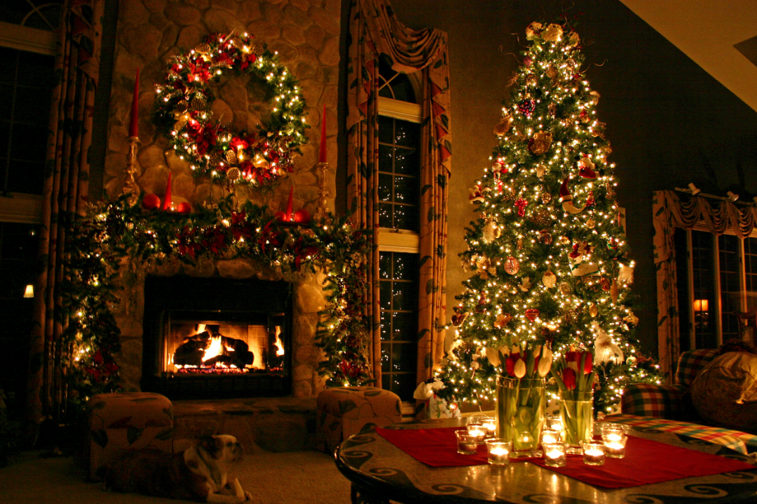
1. das Weihnachten
Notes:
The Christmas

Slide 3
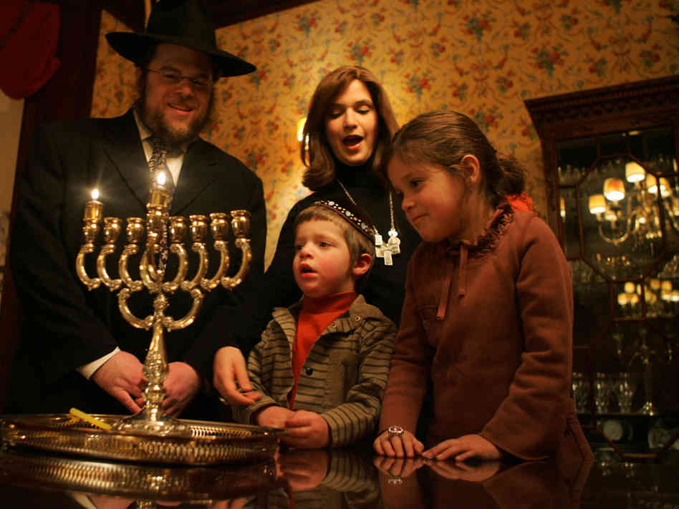
2. die Chanukka
Notes:
The Hanukkah

Slide 4
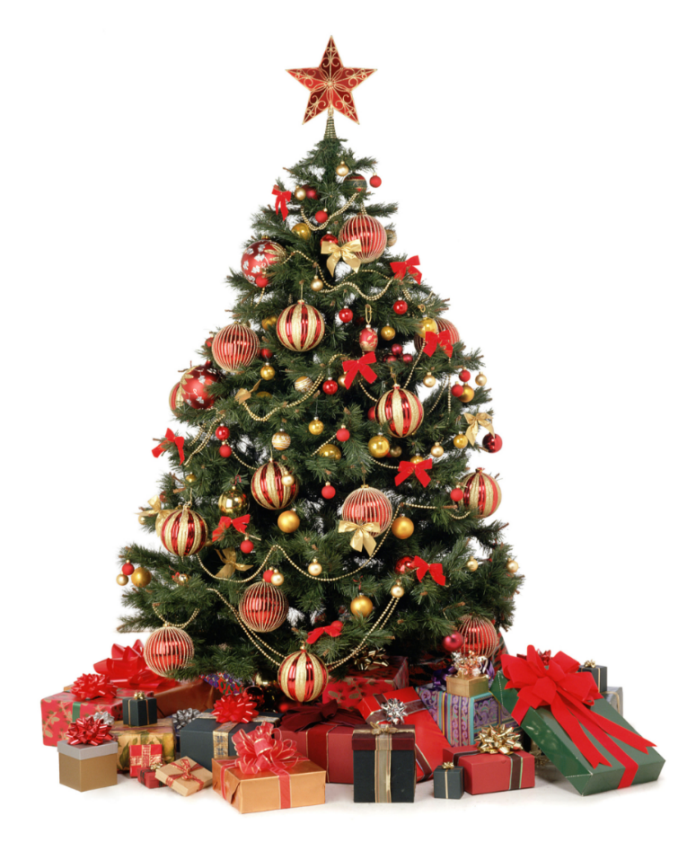
3. der Tannenbaum / der Weihnachtsbaum
Notes:
The Christmas Tree

Slide 5
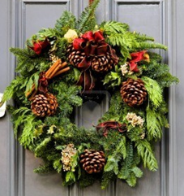
4. der Kranz
Notes:
The Wreath

Slide 6
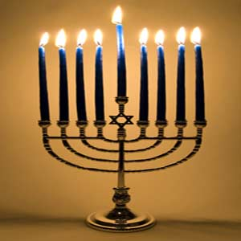
5. die Menora
Notes:
The Menorah

Slide 7
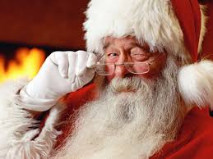
6. der Weihnachtsmann
Notes:
The Santa Claus (Christmas Man)

Slide 8
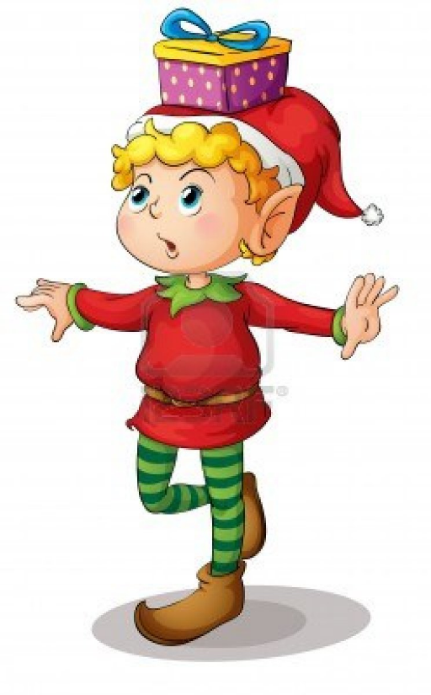
7. die Elfe
Notes:
The Elf

Slide 9
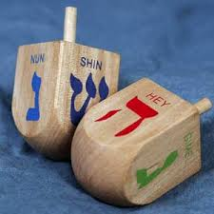
8. der Dreidel
Notes:
The Dreidel

Slide 10
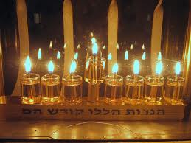
9. das Öl
Notes:
The Oil

Slide 11
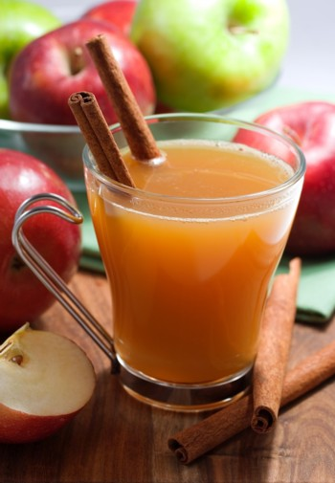
10. der Mostapfel
Notes:
The Apple Cider

Slide 12
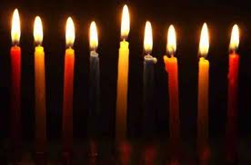
11. die Kerze
Notes:
The Candles

Slide 13
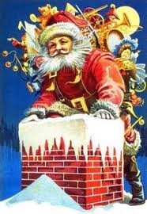
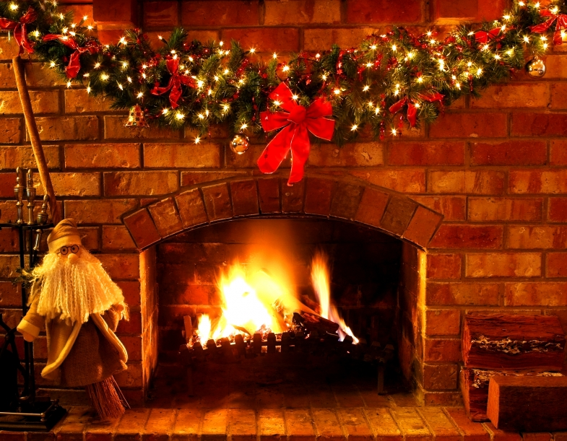
12. der Schornstein / der Kamin
Notes:
The Chimney / The Fireplace

Slide 14
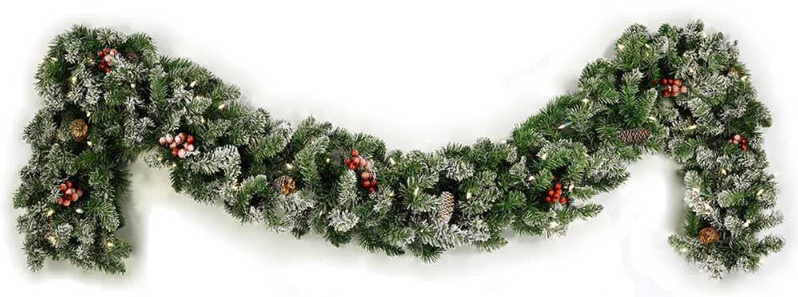
13. die Girlande
Notes:
The Garland

Slide 15
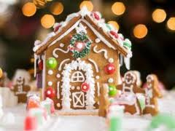
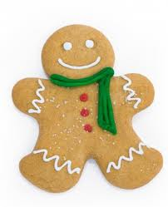
14. der Lebkuchen
Notes:
The Gingerbread

Slide 16
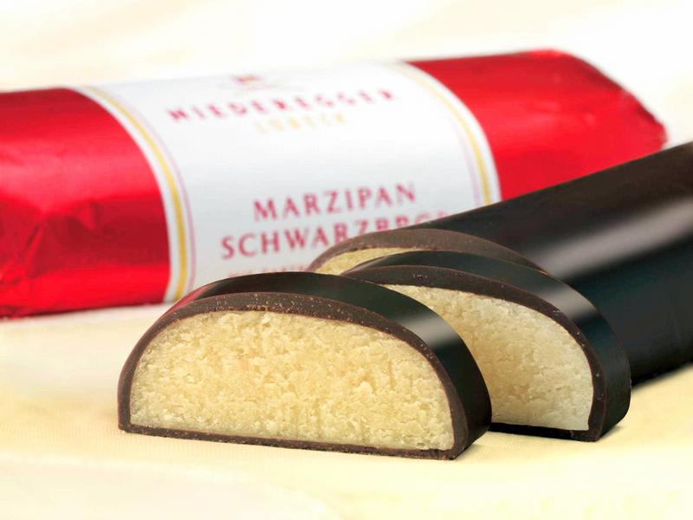
15. das Marzipan
Notes:
The Marzipan

Slide 17
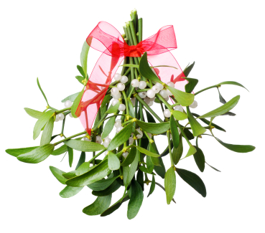
16. die Mistel
Notes:
The Mistletoe

Slide 18
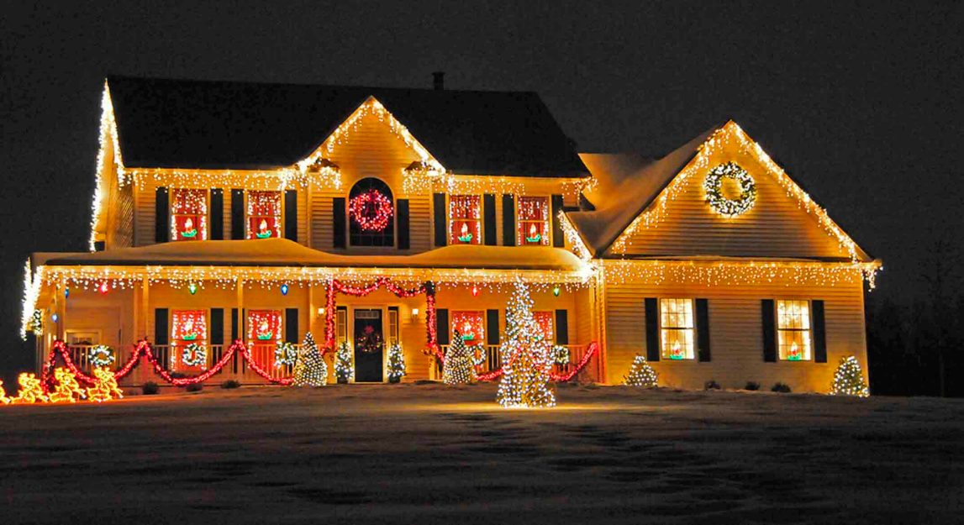
17. die Lichter
Notes:
The Lights

Slide 19
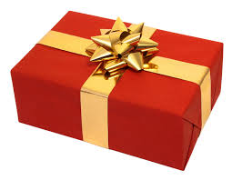
18. das Geschenk Gift
Notes:
The Present/Gift – The word Gift in German is a false cognate and actually means poison

Slide 20
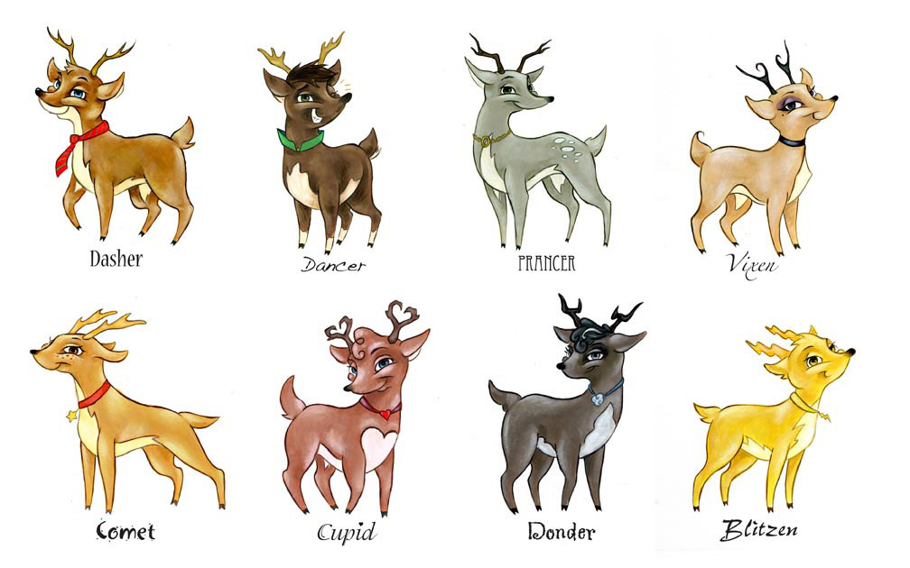
19. das Rentier
Notes:
The Reindeer

Slide 21
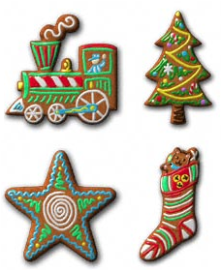
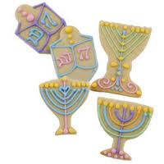
20. die Kekse
Notes:
The Cookies

Slide 22
Holiday Vokabeln
1. das Weihnachten
2. die Chanukka
3. der Tannenbaum/
der Weihnachtsbaum
4. der Kranz
5. die Menora
6. der Weihnachtsmann
7. die Elfe
8. der Dreidel
9. das Öl
10. der Mostapfel
11. die Kerze
12. der Schornstein/
der Kamin
13. die Girlande
14. der Lebkuchen
15. das Marzipan
16. die Mistel
17. die Lichter
18. das Geschenk
19. das Rentier
20. die Kekse

